Slide 1
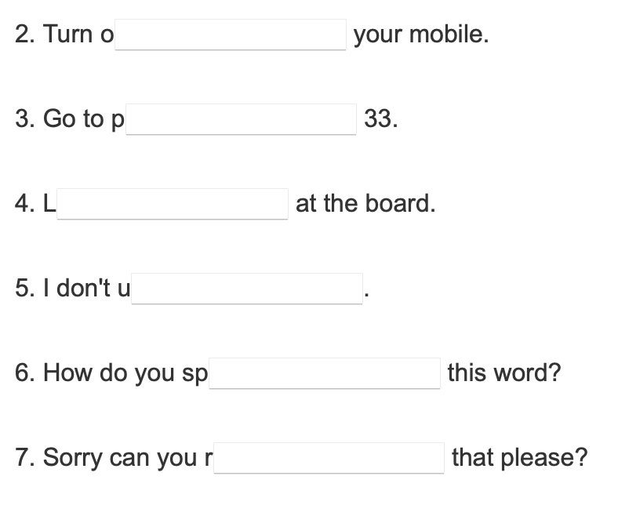

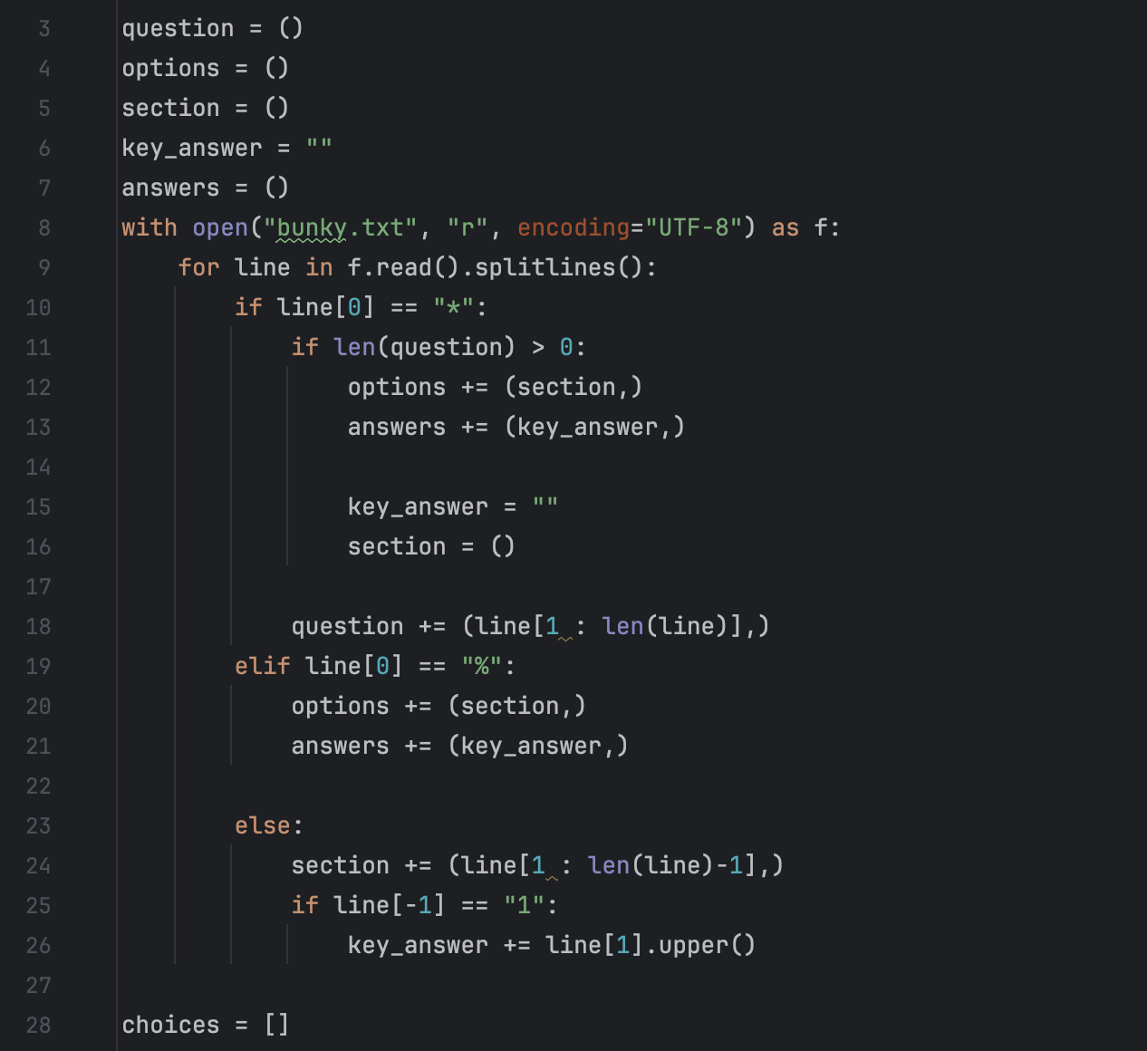
Tester
Correct
Wrong
Wrong
III.SC Saloky, Marušák

Slide 2
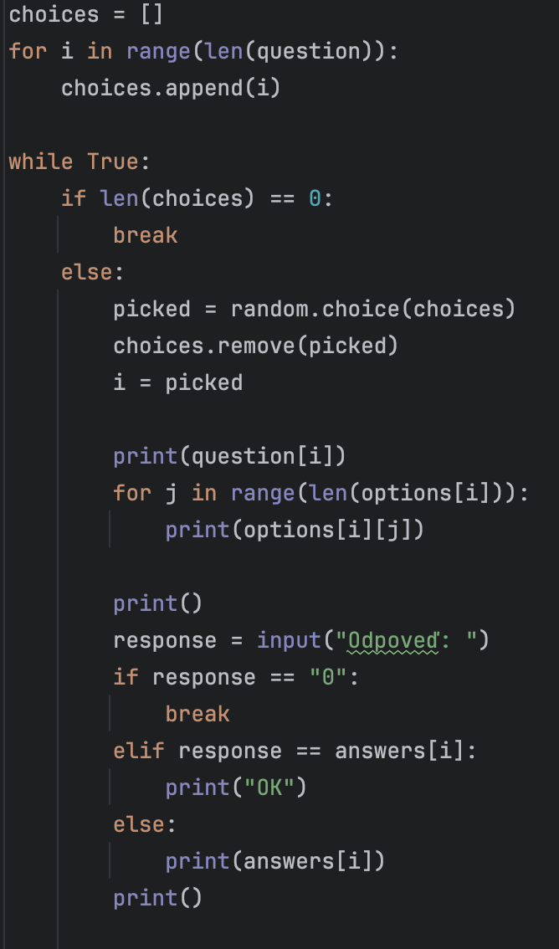

Marko Saloky: Logická časť rozhrania (backend). Vytvorenie logiky kódu, hlavná funkcionálna časť kódu. Karol Marušák: Vonkajšia stránka aplikácie (frontend). Vytvorenie grafického rozhranie, tvorba možných návrhov.
Rozdelenie úloh

Slide 3
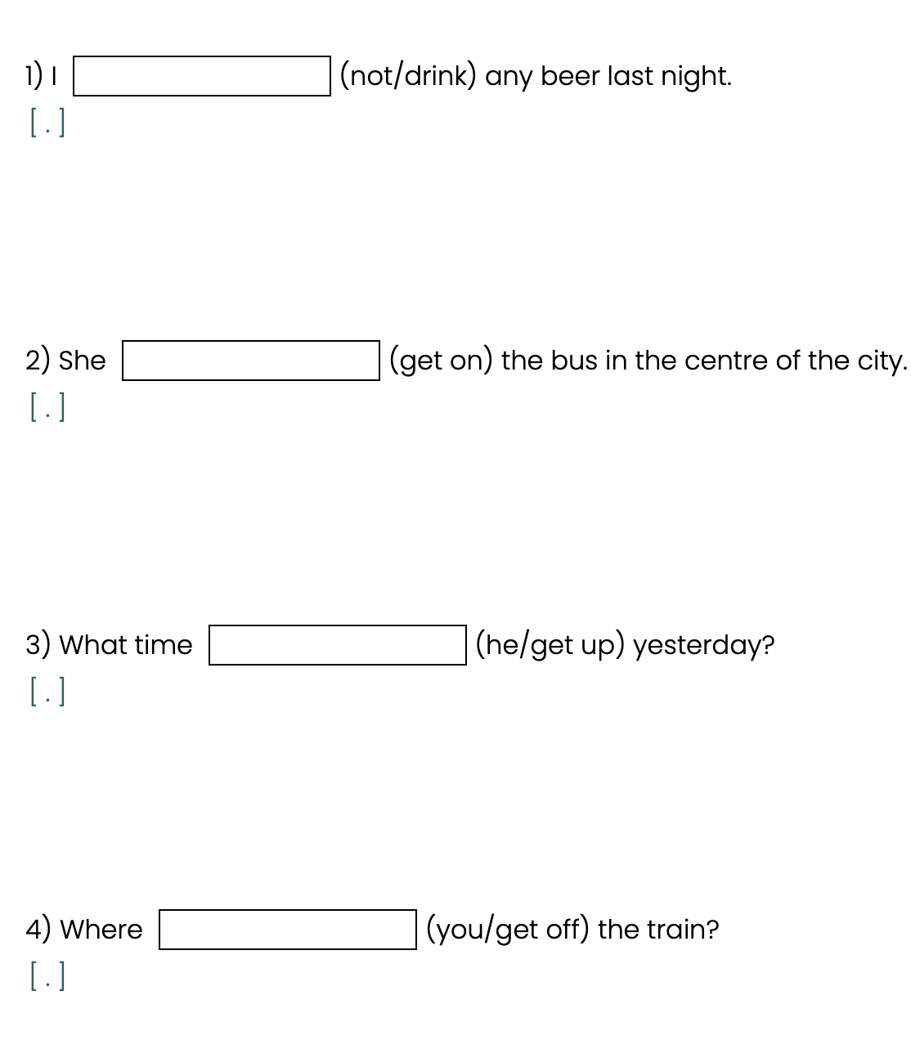
Aplikácia Tester
Aplikácia slúži na precvičenie úloh rôzneho typu. Je schopná spracovať súbor určitej štruktúry a vytvoriť z neho náhodný test či fungovať ako pomôcka pre preopakovanie.
Napr pri Anglickom jazyku.

Slide 4
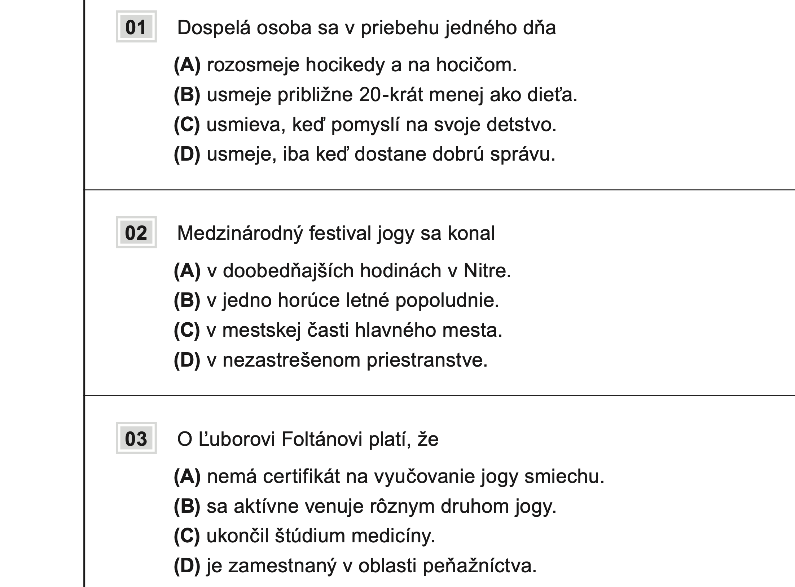
Cieľom projektu
Vytvoriť program, ktorý uľahčí prípravu na maturitné skúšky
Učebná pomôcka pri štúdiu
Ľahká forma preskúšania
Variabilnosť projektu

Slide 5
Plnenie cieľov projektu
In progress

